Slide 1

13. 예외 처리
가메출판사

Slide 2
목차
01. 예외란
02. try-catch와 Exception 클래스
03. 예외의 인위적인 발생
04. 예외처리 미루기
가메출판사

Slide 3
예외란
자바를 컴파일하여 에러가 발생하지 않았다고 원하는 결과를 얻은 것은 아니다. 프
로그램 개발은 마쳤지만, 사용하다 보면 예기치 않는 문제가 발생하는 경우가 있다.
이렇게 프로그램이 실행되는 동안에 발생하는 예기치 않은 에러를 예외라고 하다.
즉, 예외는 일반적이지 않는 상황에서 발생하는 에러이다
가메출판사

Slide 4
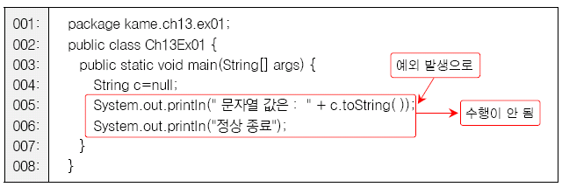
실 습 하 기 : 예외가 발생하는 예제
가메출판사

Slide 5
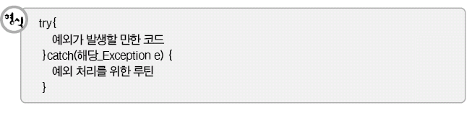
02. try-catch와 Exception 클래스
가메출판사

Slide 6
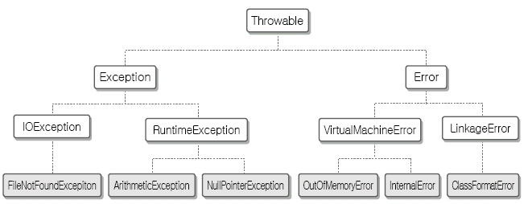
예외 클래스
가메출판사

Slide 7
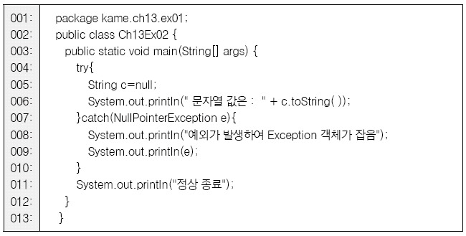
실 습 하 기 : try-catch 구문으로 예외 처리
가메출판사

Slide 8
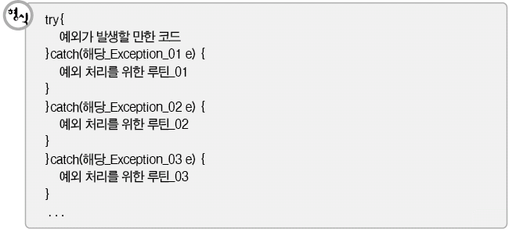
2.1 하나의 try 문과 여러 개의 catch 블록
가메출판사

Slide 9
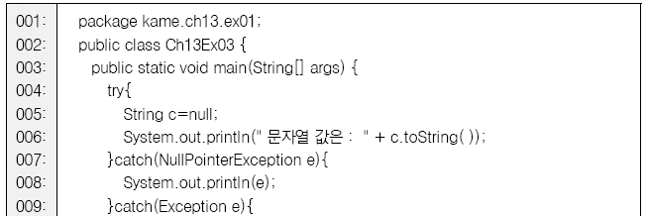
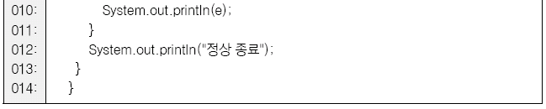
실 습 하 기 : 하나의 try 문과 여러 개의 catch 블록 사용하기
가메출판사

Slide 10
2.2 예외를 출력하는 다양한 방법
System.out.println(e.toString());
System.out.println(e.getMessage());
e.printStackTrace();
가메출판사

Slide 11
2.3 finally
try/catch 구문에서 예외가 발생하거나 발생하지 않더라도 반드시 실행해야 하는 문장들이 있을 때, 바로 finally 블록 내에 기술한다.
finally 블록은 try/catch 구문의 제어가 끝난 후에 반드시 처리해야 할 마무리 작업들을 처리하는 구문이다.
가메출판사

Slide 12
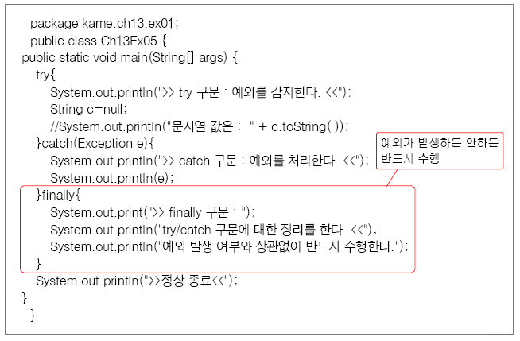
실 습 하 기 : finally 구문 사용하기
가메출판사

Slide 13
예외 처리 과정 순서
➊ try 구문으로 진입
➋ try 구문 안에서 예외가 발생하면
➌ catch 구문을 순차적으로 살펴보면서 일치하는 예외가 있는지 조사하여 해당 블록으로 간다.
➍ 해당 catch 블록을 실행하여 에러처리를 한다.
➎ finally는 예외 발생 유무에 상관없이 무조건 실행한다.
가메출판사

Slide 14
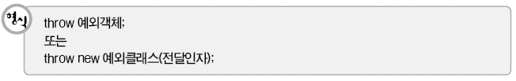
03. 예외의 인위적인 발생
가메출판사

Slide 15
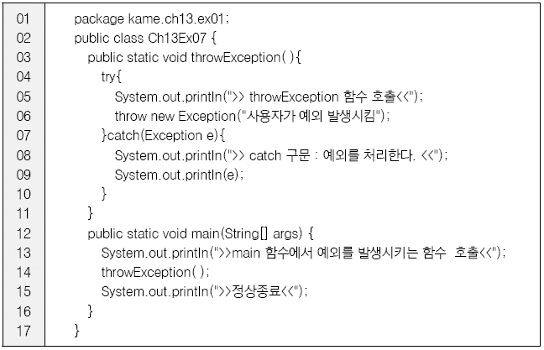
실 습 하 기 : throw절로 예외 발생시키기
가메출판사

Slide 16
04. 예외처리 미루기
public static void throwException( ) throws Exception{
System.out.println(">> throwException 함수 호출<<");
throw new Exception("사용자가 예외 발생시킴");
}
가메출판사

Slide 17
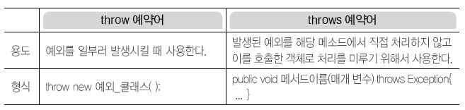
throw 와 throws 예약어 정리
가메출판사

